Slide 1

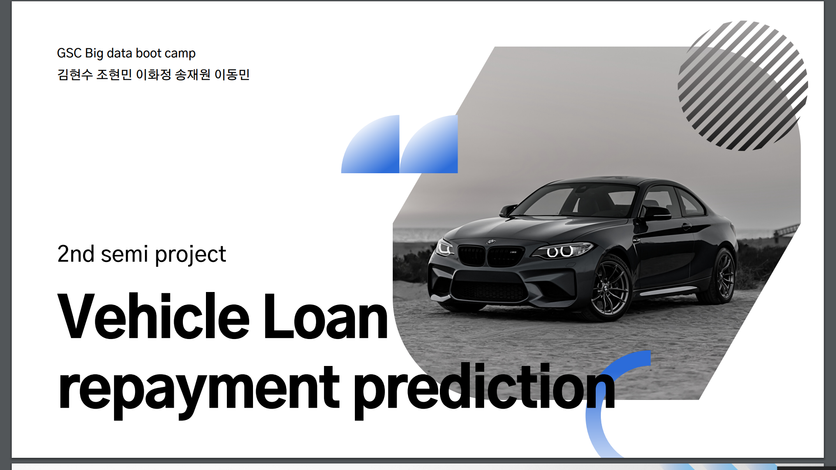

Slide 2

CONTENTS
01. Project Intro
02. EDA & Processing
03. Modeling
04. Result & Evaluation
구성원 및 역할
프로젝트 소개
데이터 구성
시각화
전처리
적용 기법 소개
모델링 및 성능평가
모델링 결과
향후 과제
02

Slide 3



01. Project Intro | 02. EDA & Processing | 03. Modeling | 04. Result & Evaluation
Team members
PM
김현수
Processing
ML Modeling
PT
Actor
조현민
이화정
송재원
이동민
EDA
DL Modeling
ML/DL Modeling
PPT
ML Modeling
PPT
EDA
ML Modeling
03

Slide 4

01. Project Intro | 02. EDA & Processing | 03. Modeling | 04. Result & Evaluation
프로젝트 소개
Vehicle Loan
repayment prediction
Problem: 비은행 금융회사(NBFC) 는 투자, 리스크 풀링, 계약 저축, 시장 중개 등 은행과 유사한 금융 서비스를 제공하는 데,
한 NBFC는 현재 차량 대출 부문의 채무 불이행 증가로 인해 수익성 문제에 직면
Goal: 고객의 대출 상환 능력에 기여하는 요소들을 살펴봄으로써 고객이 차량 대출 상환을 불이행할 가능성이 있는 지 여부를 예측
04
Notes:
데이터 소개

Slide 5
01. Project Intro | 02. EDA & Processing | 03. Modeling | 04. Result & Evaluation
데이터 구성
Feature
Type | Feature names | Description
Identifier | ID | 고객 ID
Numerical | Child_Count | 고객 자녀 수
 | Own_House_Age | 고객 소유 주택의 나이(년)
 | Credit_Amount | 대출 금액($)
 | Loan_Annuity | 대출 연금($)
 | Population_Region_Relative | 고객이 거주하고 있는 지역의 상대적 인구수
 | Age_Days | 신청서 제출 시점의 고객 나이
 | Employed_Days | 대출 신청일 전 고객이 고용되어 일한 일수
 | Registration_Days | 대출 신청일 전 고객이 등록을 변경한 일수
 | ID_Days | 대출 신청일 전 고객이 대출을 신청한 신분증 변경 일수
 | Client_Family_Members | 고객 가족 구성원 수
 | Score_Source_1 | 다른 출처에서 얻은 정규화된 점수
 | Score_Source_2 | 다른 출처에서 얻은 정규화된 점수
 | Score_Source_3 | 다른 출처에서 얻은 정규화된 점수
 | Phone_Change | 대출 신청 며칠 전에 고객이 휴대폰을 변경했는 지
 | Credit_Bureau | 작년 총 문의 건수
 | Client_Income | 고객 소득($)
 | Social_Circle_Default | 지난 60일 동안 대출 상환을 불이행한 고객의 친구/가족 수
 | Application_Process_Hour | 고객이 대출을 신청한 날의 시간
Type | Feature names | Description
Catagorical (0 or 1 & Yes or No) | Car_Owned | 다른 차량에 대한 대출을 신청하기 전에 고객이 소유한 모든 차량
 | Bike_Owned | 고객이 소유한 모든 자전거
 | Active_Loan | 대출 신청 당시 진행 중인 다른 대출이 있는지 여부
 | House_Own | 고객이 소유한 주택 수
 | Homephone_Tag | 고객이 제공한 집전화 번호
 | Workphone_Working | 직장 전화 번호로 연락 가능했는지
 | Client_Permanent_Match_Tag | 고객 연락처 주소가 영구 주소와 일치 여부
 | Client_Contact_Work_Tag | 고객 직장 주소가 연락처 주소와 일치 여부
Catagorical (the rest) | Client_Education | 고객이 달성한 최고 수준의 교육 수준
 | Client_Marital_Status | 고객의 결혼 상태
 | Client_Gender | 고객 성별
 | Cleint_City_Rating | 고객 도시 등급
 | Loan_Contract_Type | 대출 유형
 | Client_Housing_Type | 고객 집 상태
 | Client_Occupation | 고객 직업 유형
 | Type_Organization | 고객이 근무하는 조직 유형
 | Application_Process_Day | 고객이 대출을 신청한 요일
 | Accompany_Client | 고객이 대출을 신청할 때 고객과 동행한 사람
 | Client_Income_Type | 고객 소득 유형
etc | Mobile_Tag | 고객이 제공한 휴대폰 번호(1의 값만 가짐)
Data Source: Kaggle
05
Notes:
데이터 소개

Slide 6
01. Project Intro | 02. EDA & Processing | 03. Modeling | 04. Result & Evaluation
데이터 구성
Target
Type | Target name | Description
Categorical | Default | 대출 상환 불이행 여부 (이행: 0, 불이행: 1)
식별자(ID)를 제외한 38개의 컬럼을 활용하여 대출 상환 불이행 여부 예측
06
Notes:
데이터 소개

Slide 7
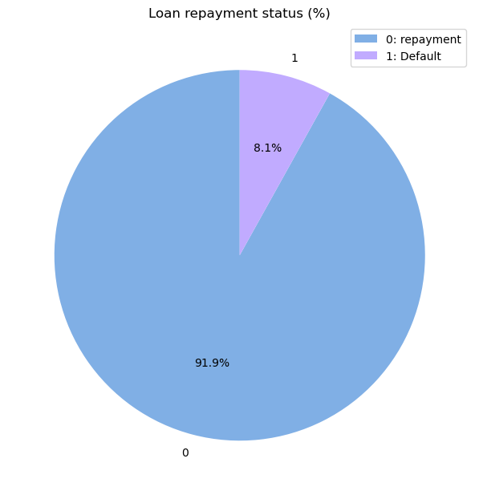


01. Project Intro | 02. EDA & Processing | 03. Modeling | 04. Result & Evaluation
EDA
“ 채무 불이행한 고객의 비율은 몇 % 일까? ”
약 12만 건의 데이터 중
채무를 상환한 고객이 91.9%,
채무 상환을 불이행한 고객이 8.1%로
예측 라벨 값의 분포가 불균등하게 나타남을 확인 할 수 있다.
그렇다면 상환 여부에 따라
고객 간에 어떠한 차이가 존재할까 ?
07
Notes:
타겟 데이터 설명

Slide 8
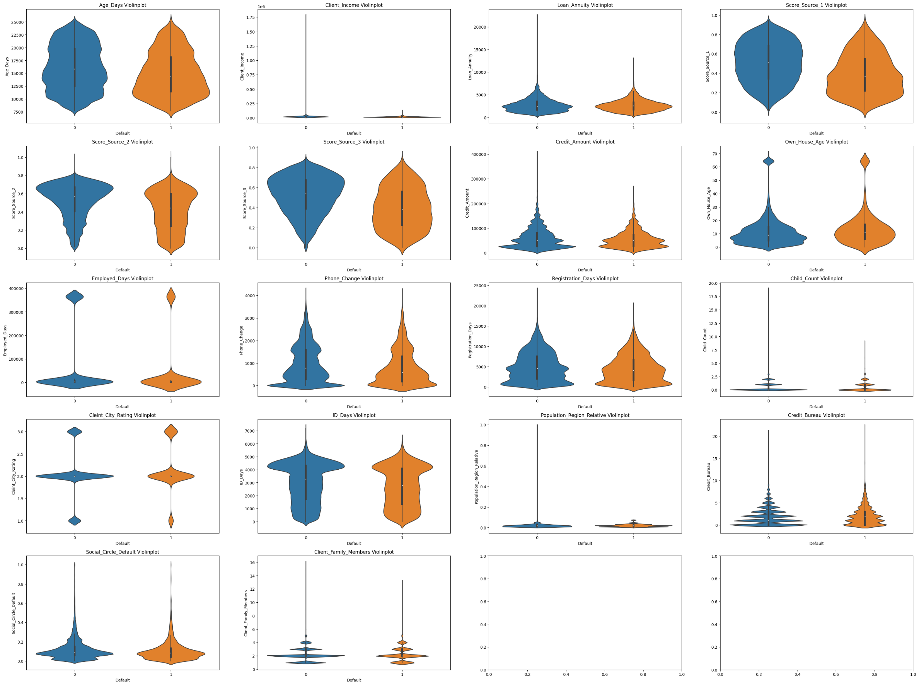
01. Project Intro | 02. EDA & Processing | 03. Modeling | 04. Result & Evaluation
EDA
Numerical columns
Violin Plot 결과
채무 상환 이행 여부에 따라 분포 차이가
크게 나타나지 않음을 확인
08
Notes:
타겟 데이터 설명

Slide 9
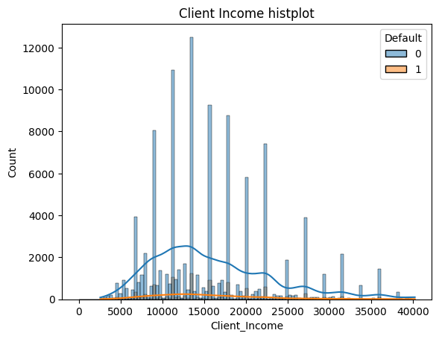
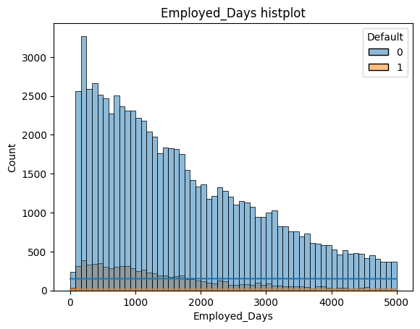
01. Project Intro | 02. EDA & Processing | 03. Modeling | 04. Result & Evaluation
EDA
Numerical columns
Violin Plot 결과, 분포가 극단적으로 나타나는 column만 추출해서 세부적으로 시각화 했을 때
채무 상환 불이행 여부에 따라 분포 차이가 나지 않으며 상대적으로 소득이 낮고 일한 일수 또한 작은 방향으로 빈도수가 높게 나타남
Client Income
2. Employed Days
09
Notes:
타겟 데이터 설명

Slide 10
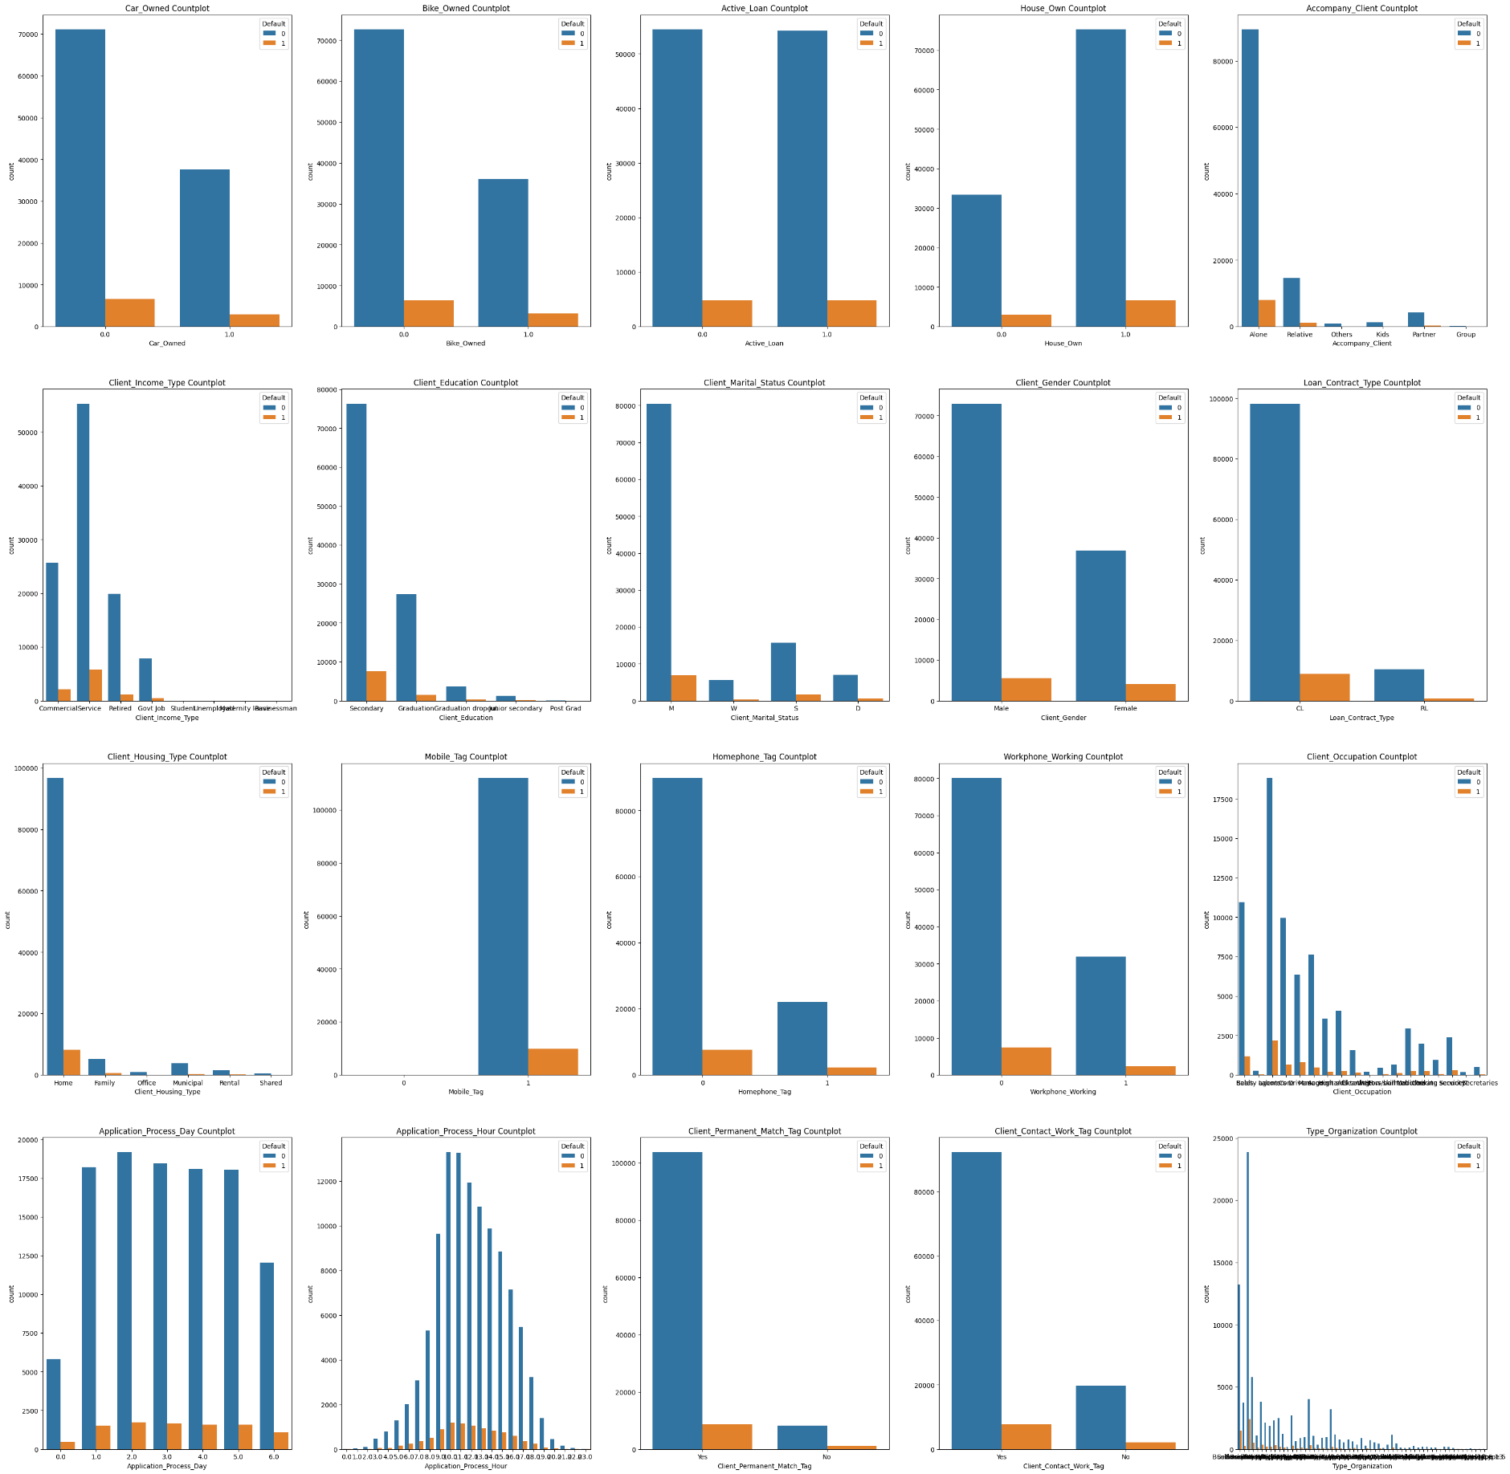
01. Project Intro | 02. EDA & Processing | 03. Modeling | 04. Result & Evaluation
EDA
Categorical columns
Categorical columns는 Histogram Plot 결과
Numerical columns와 마찬가지로
채무 상환 이행 여부에 따라 분포 차이가 뚜렷하게 나타나지 않음
Y data의 라벨 값 불균형으로 인해
빈도 수 차이는 존재하나 전체적인
분포는 비슷함을 파악 가능
10
Notes:
타겟 데이터 설명

Slide 11
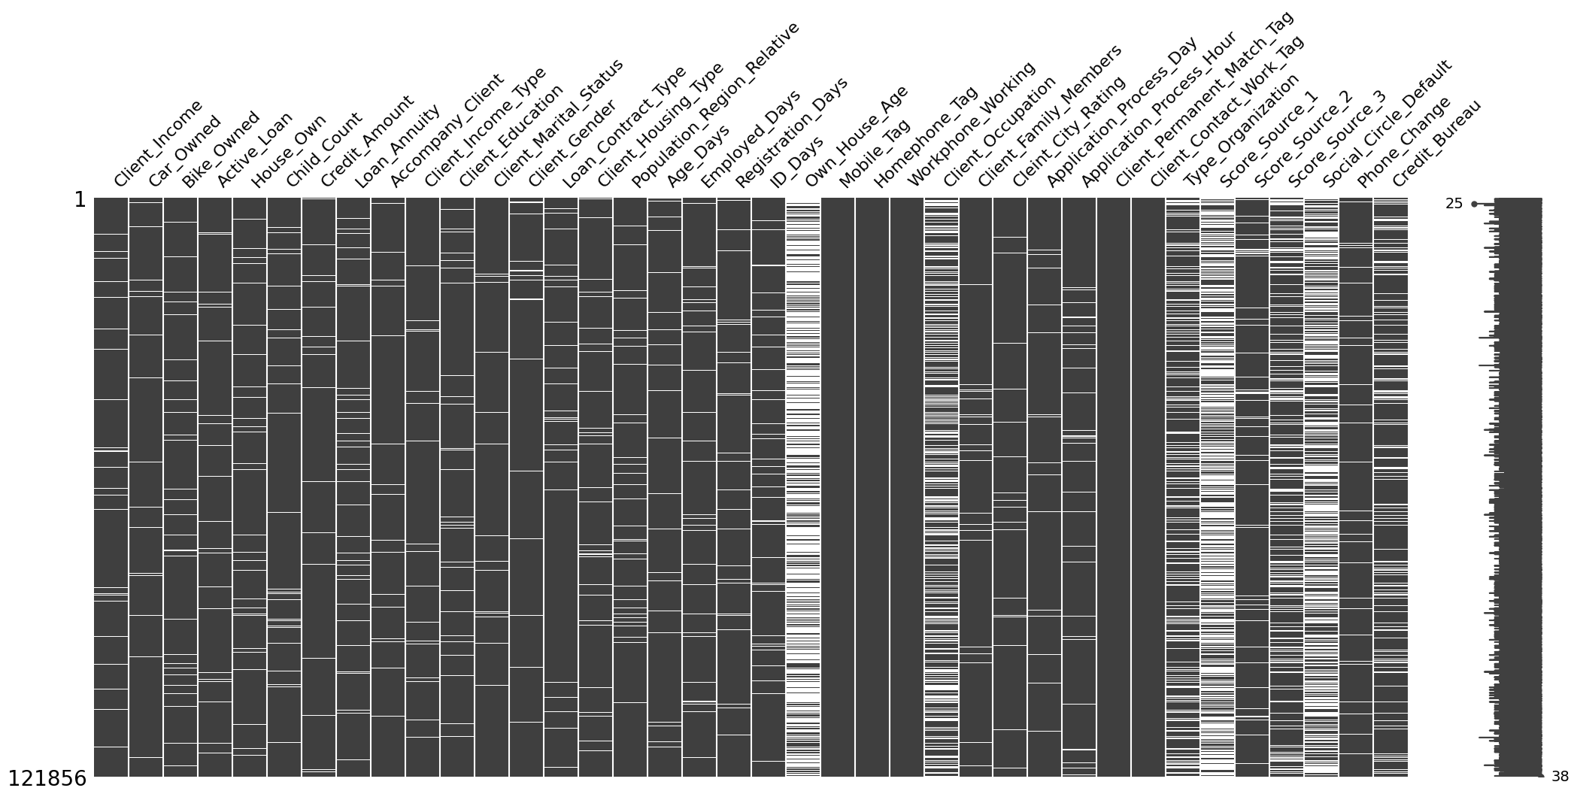
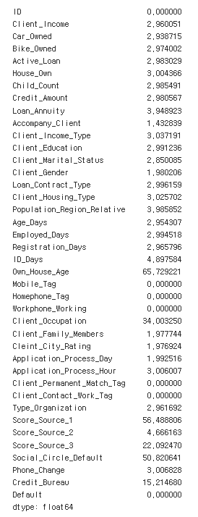
01. Project Intro | 02. EDA & Processing | 03. Modeling | 04. Result & Evaluation
EDA
Missing Values
단위: (%)
Missing Values가 10% 이상인 Columns: Credit_Bureau(15.2%) < Score_Source_3(22.1%) < Client_Occupation(34.0%) < Social_Cirecle_Default(50.8%) < Score_Source_1(56.5%) < Own_House_Age(65.7%)
11
Notes:
타겟 데이터 설명

Slide 12
01. Project Intro | 02. EDA & Processing | 03. Modeling | 04. Result & Evaluation
EDA
Outliers
Type Organization
2. Client Gender
3. Accompany Client
0
‘XNA’ : 21085 건
‘XNA’ : 3 건
‘##’ : 3 건
Police, Trade, Hotel 등
조직 유형이 들어가 있어야 하므로
이상치
성별이므로 여성 혹은 남성만
들어갈 수 있으므로 이상치
Alone, Partner, Kids등
대출 당시 고객과 동행한 이들의
유형이 들어가 있어야 하므로 이상치
Categorical columns들을 Value_Counts()를 통해 고유값 별 개수를 센 결과 위와 같은 이상치 파악
12
Notes:
타겟 데이터 설명

Slide 13
01. Project Intro | 02. EDA & Processing | 03. Modeling | 04. Result & Evaluation
Processing
Drop Columns
ID : 식별자
Own_House_Age, Score_Source_1 & Score_Source_3, Social_Circle_Default: 결측치 비중이 높으므로 제거
Type_Organization : Client_Occupation과 중복되는 부분이라 판단하여 제거
Mobile_Tag : 데이터가 전부 1인 관계로 제거
Application_Process_Hour & Accompany_Client & Client_Income_Type : EDA결과를 통해 필요없는 컬럼이라 판단하여 제거
Missing values & Outliers
이상치 값을 na_values = ['$', '#VALUE!', '##', 'XNA', '@', '#', 'x', '&’]로 묶어서 결측치로 처리 후 아래와 같이 처리
Client_Occupation : 결측치가 다수였으나, 고객 직업 유형에 따라 소득 및 상환 이행 여부에 영향을 미칠 것이라 판단하여 Nojob으로 대체
Categorical Columns: 0 초과 10000미만인 결측치를 대상으로 각 컬럼 별 고유값 중 랜덤하게 대체
나머지 Categorical Columns: One-hot encoding 적용
Numerical Columns: 평균값으로 대체
Oversampling(SMOTE)
Y data의 라벨 값 분포가 불균등하게 나타나는 관계로 Oversampling을 통해서 데이터 불균형 해소
13
Notes:
타겟 데이터 설명

Slide 14
01. Project Intro | 02. EDA & Processing | 03. Modeling | 04. Result & Evaluation
Processing - Pipeline Scaler
Type | Feature names | Description
Numerical | Child_Count | StandaradScaler
 | Credit_Amount
 | Loan_Annuity
 | Population_Region_Relative
 | Age_Days
 | Employed_Days
 | Registration_Days
 | ID_Days
 | Client_Family_Members
 | Score_Source_2
 | Phone_Change
 | Credit_Bureau
 | Client_Income
Type | Feature names | Description
Catagorical (0 or 1 & Yes or No) | Car_Owned | OneHotEncoding
 | Bike_Owned
 | Active_Loan
 | House_Own
 | Homephone_Tag
 | Workphone_Working
 | Client_Permanent_Match_Tag
 | Client_Contact_Work_Tag
Catagorical (the rest) | Client_Education
 | Client_Marital_Status
 | Client_Gender
 | Cleint_City_Rating
 | Loan_Contract_Type
 | Client_Housing_Type
 | Client_Occupation
 | Application_Process_Day
14
Notes:
타겟 데이터 설명

Slide 15
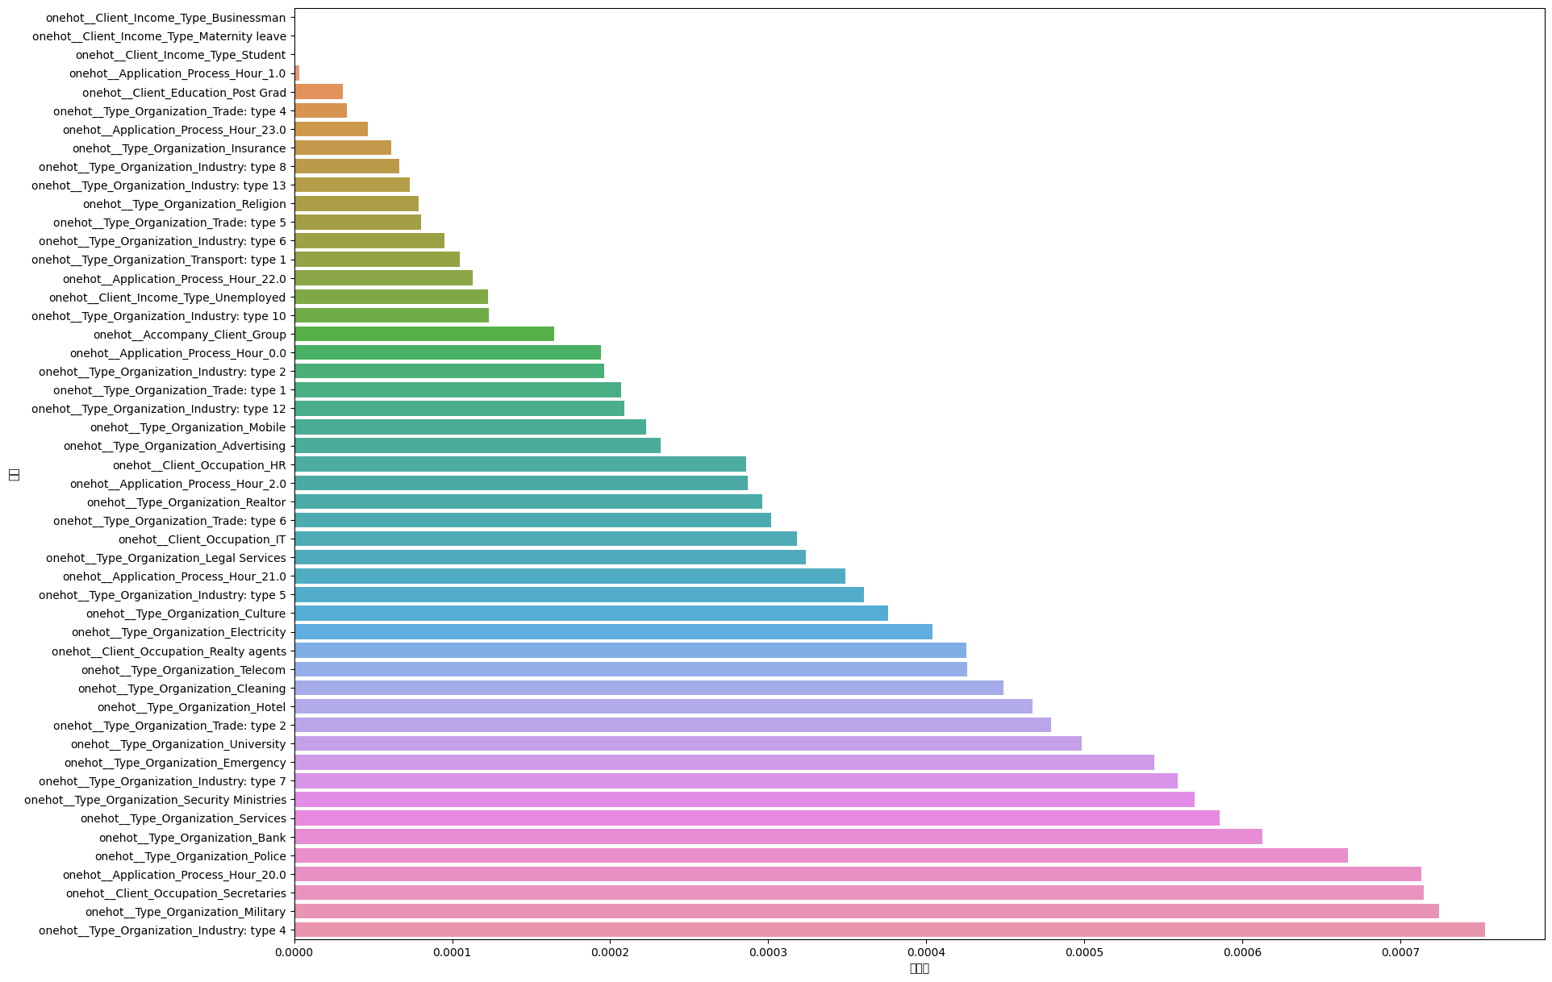
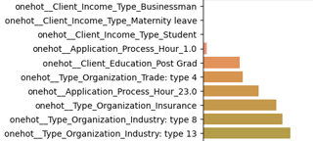
01. Project Intro | 02. EDA & Processing | 03. Modeling | 04. Result & Evaluation
Processing – EDA
RandomForest Feature importance 하위 50개의 Feature names
Importance 하위 10개의 Feature names
15
Notes:
타겟 데이터 설명

Slide 16
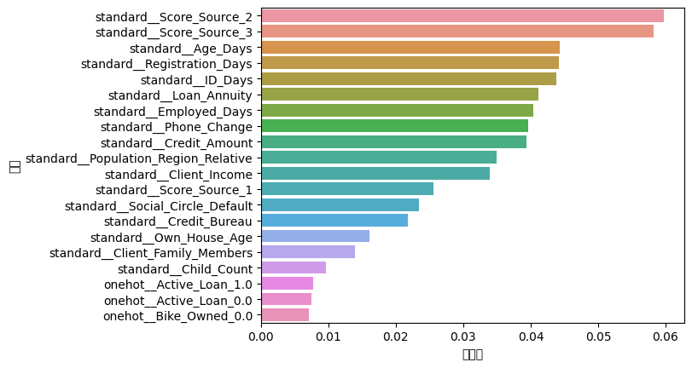
01. Project Intro | 02. EDA & Processing | 03. Modeling | 04. Result & Evaluation
Processing – EDA
RandomForest Feature importance 상위 20개의 Feature names
16
Notes:
타겟 데이터 설명

Slide 17
01. Project Intro | 02. EDA & Processing | 03. Modeling | 04. Result & Evaluation
Model Types
Stacking
SVM
XG-Boost
Classification
Random Forest
Gradient Boosting
Logistic Regression
Pycaret
ANN
* Random Forest 외 ML Model에 Grid search 기법 적용하여 HPO 도출 후 모델링
17
Notes:
타겟 데이터 설명

Slide 18
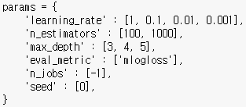
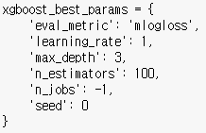
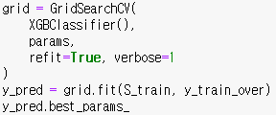
01. Project Intro | 02. EDA & Processing | 03. Modeling | 04. Result & Evaluation
HPO(Hyper-Parameter Optimization)
Stacking and XG-Boost
(ExtraTrees, RandomForest, DecisionTree)
18
Notes:
타겟 데이터 설명

Slide 19
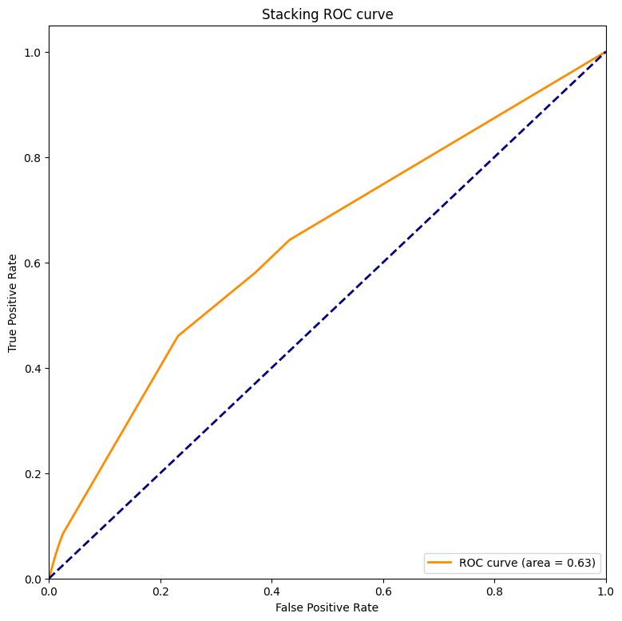
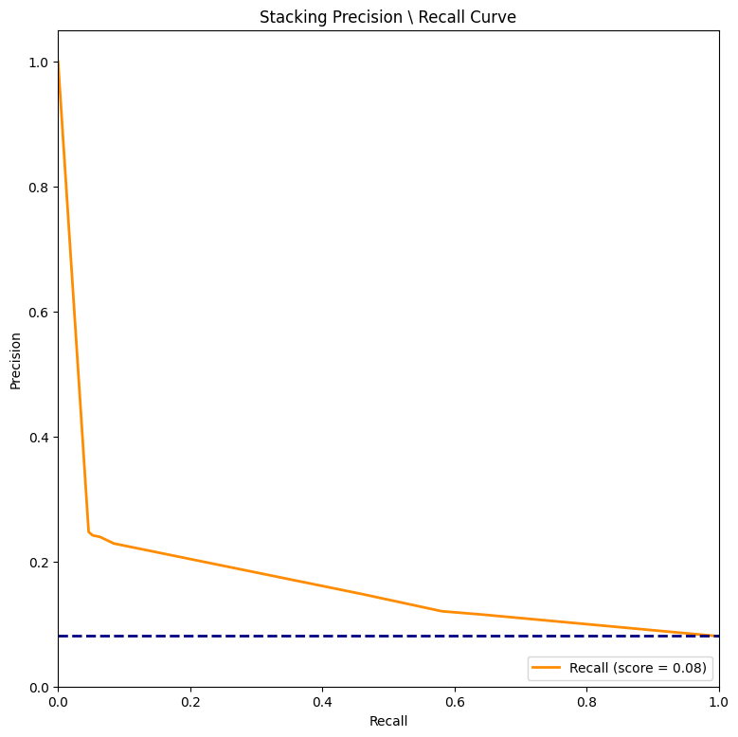
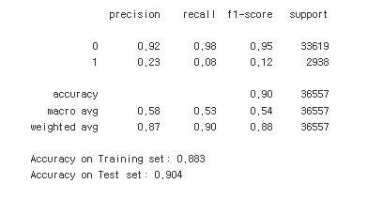
01. Project Intro | 02. EDA & Processing | 03. Modeling | 04. Result & Evaluation
Model(ML)
1. Stacking
(ExtraTrees, RandomForest, DecisionTree)
19
Notes:
타겟 데이터 설명

Slide 20
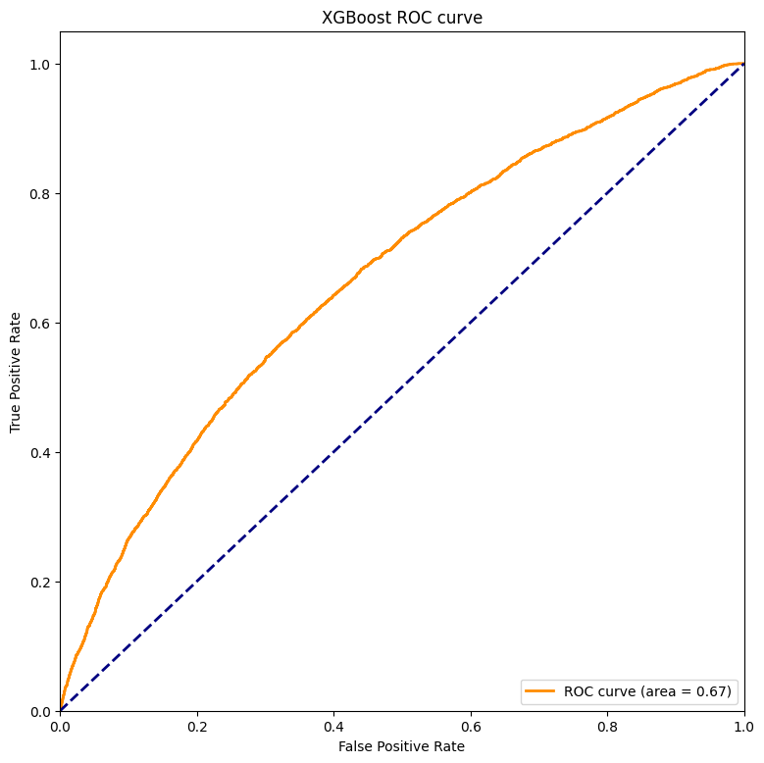
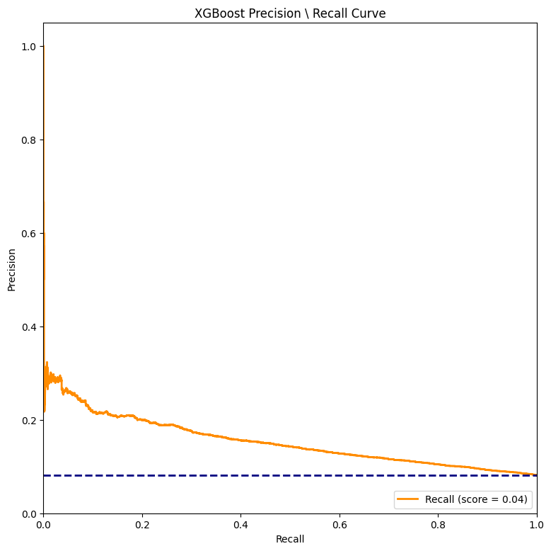
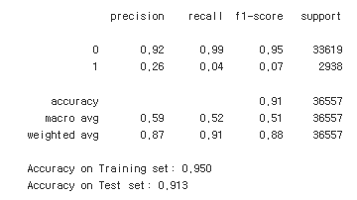
01. Project Intro | 02. EDA & Processing | 03. Modeling | 04. Result & Evaluation
Model(ML)
2. XG-Boost
20
Notes:
타겟 데이터 설명

Slide 21
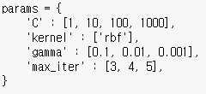
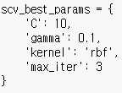

01. Project Intro | 02. EDA & Processing | 03. Modeling | 04. Result & Evaluation
HPO(Hyper-Parameter Optimization)
SVM
21
Notes:
타겟 데이터 설명

Slide 22
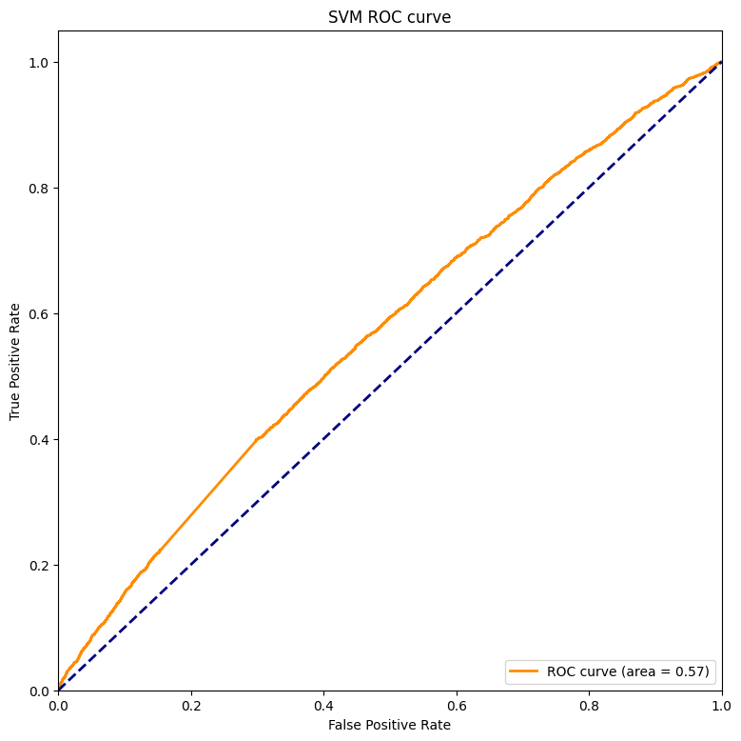
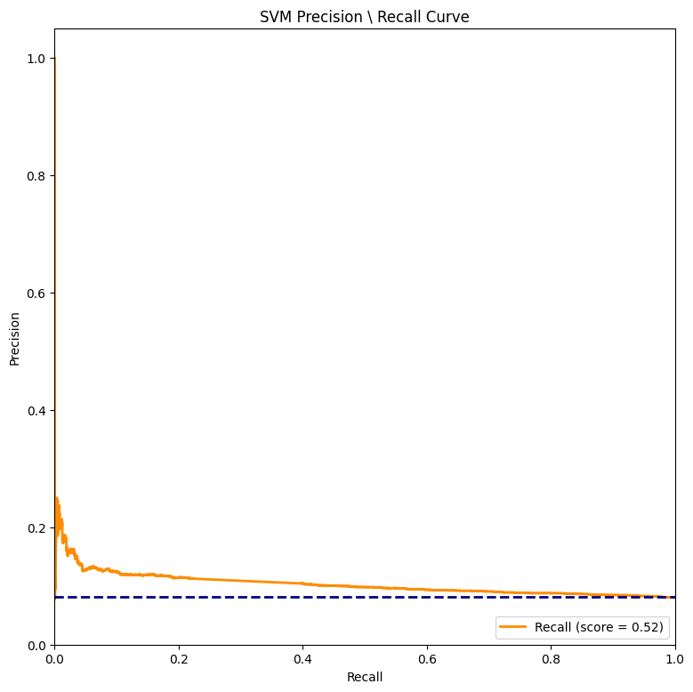
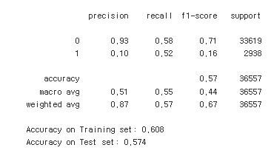
01. Project Intro | 02. EDA & Processing | 03. Modeling | 04. Result & Evaluation
Model(ML)
3. SVM
22
Notes:
타겟 데이터 설명

Slide 23
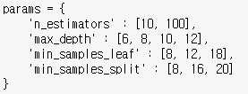
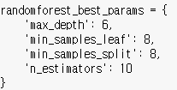
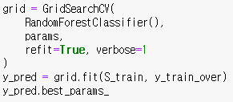
01. Project Intro | 02. EDA & Processing | 03. Modeling | 04. Result & Evaluation
HPO(Hyper-Parameter Optimization)
RandomForest
23
Notes:
타겟 데이터 설명

Slide 24
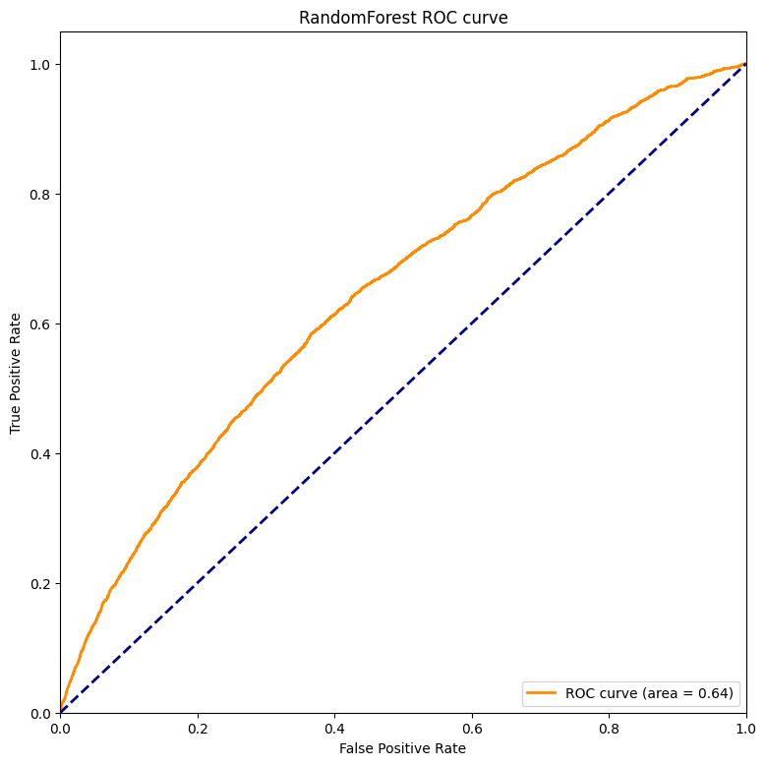
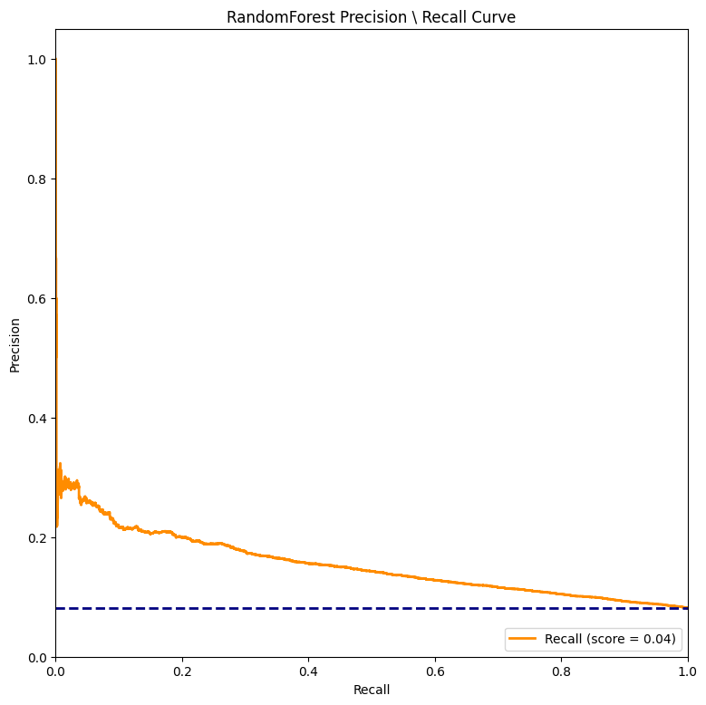
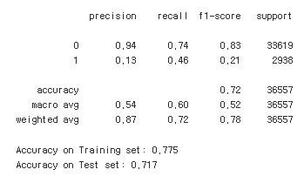
01. Project Intro | 02. EDA & Processing | 03. Modeling | 04. Result & Evaluation
Model(ML)
4. Random Forest
24
Notes:
타겟 데이터 설명

Slide 25
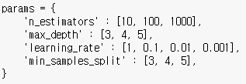
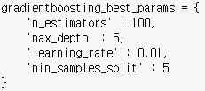
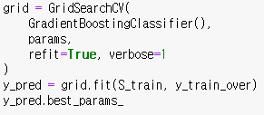
01. Project Intro | 02. EDA & Processing | 03. Modeling | 04. Result & Evaluation
HPO(Hyper-Parameter Optimization)
Gradient Boosting
25
Notes:
타겟 데이터 설명

Slide 26
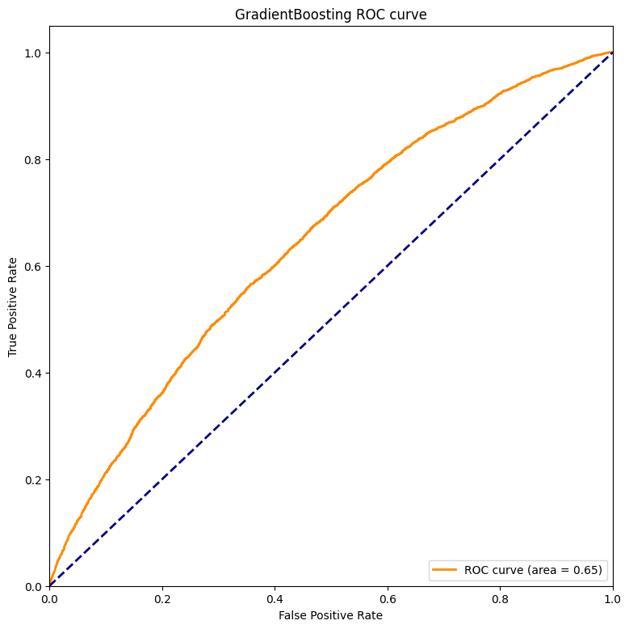
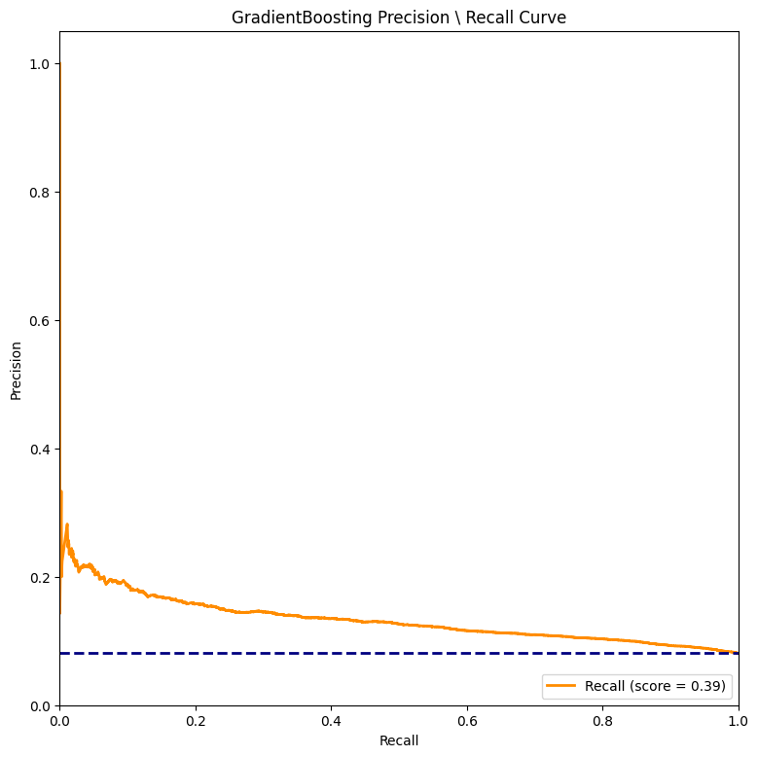
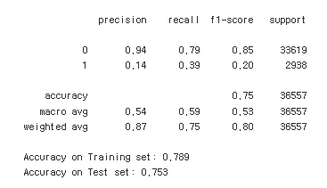
01. Project Intro | 02. EDA & Processing | 03. Modeling | 04. Result & Evaluation
Model(ML)
5. Gradient Boosting
26
Notes:
타겟 데이터 설명

Slide 27


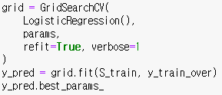
01. Project Intro | 02. EDA & Processing | 03. Modeling | 04. Result & Evaluation
HPO(Hyper-Parameter Optimization)
Logistic Regression
27
Notes:
타겟 데이터 설명

Slide 28
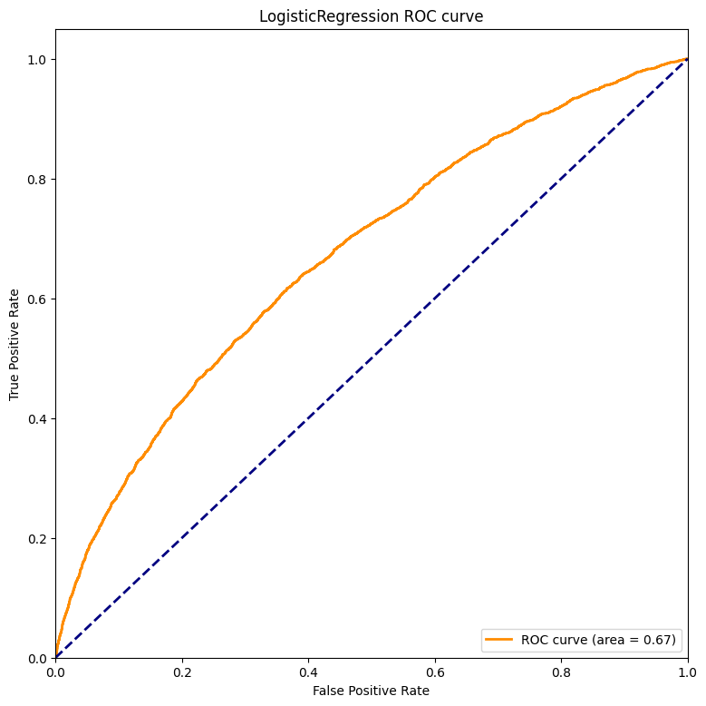
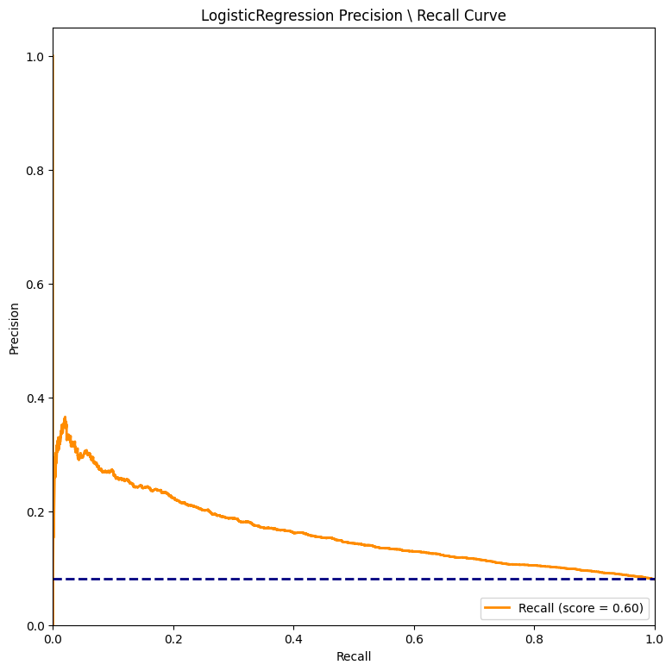
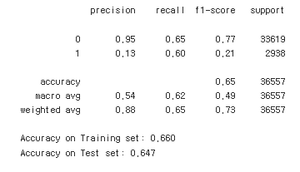
01. Project Intro | 02. EDA & Processing | 03. Modeling | 04. Result & Evaluation
Model(ML)
6. Logistic Regression
28
Notes:
타겟 데이터 설명

Slide 29
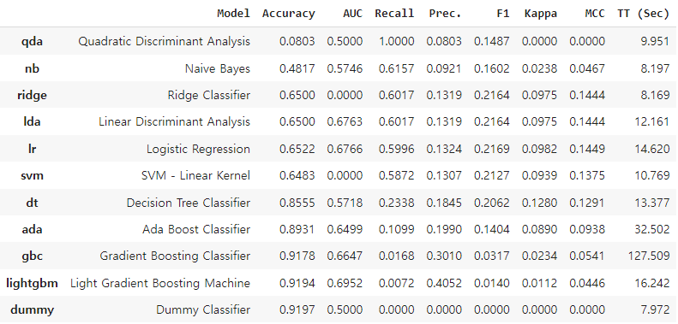
01. Project Intro | 02. EDA & Processing | 03. Modeling | 04. Result & Evaluation
Model(ML)
7. Pycaret
(Auto ML library)
29
Notes:
타겟 데이터 설명

Slide 30
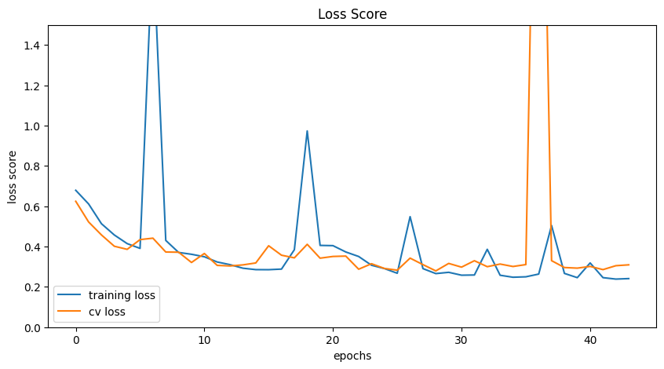
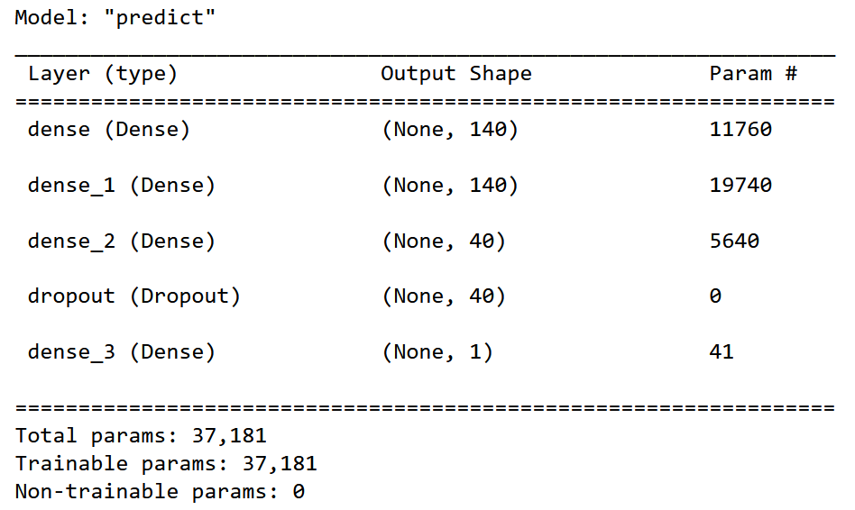
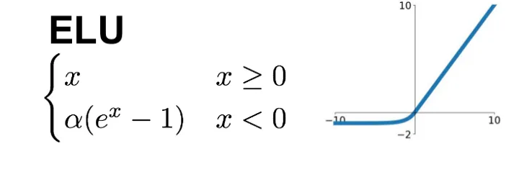
01. Project Intro | 02. EDA & Processing | 03. Modeling | 04. Result & Evaluation
Model(DL)
8. ANN
Loss Score (0.2792655825614929)로 가장 낮은 29 번째 가중치를 사용
30
Notes:
타겟 데이터 설명
옵티마이저 : 아담 러닝레이트 0.01
Loss : binary cross entropy , 아웃함수 sigmoid
배치 사이즈 : 50 : 1배치당 2400 데이터
드랍아웃 0.3
Loss epoch 그래프가 튀는 이유 dropout

Slide 31
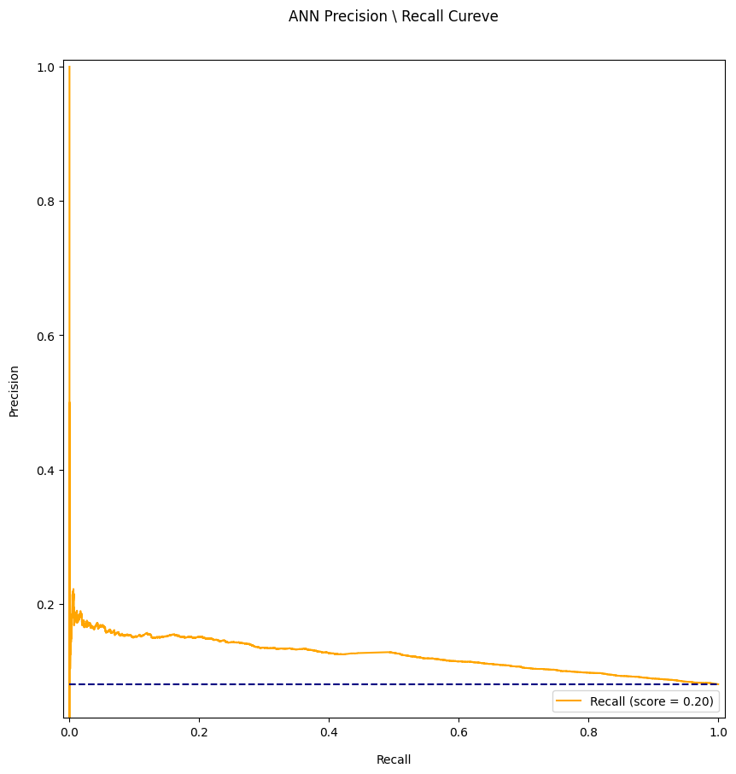
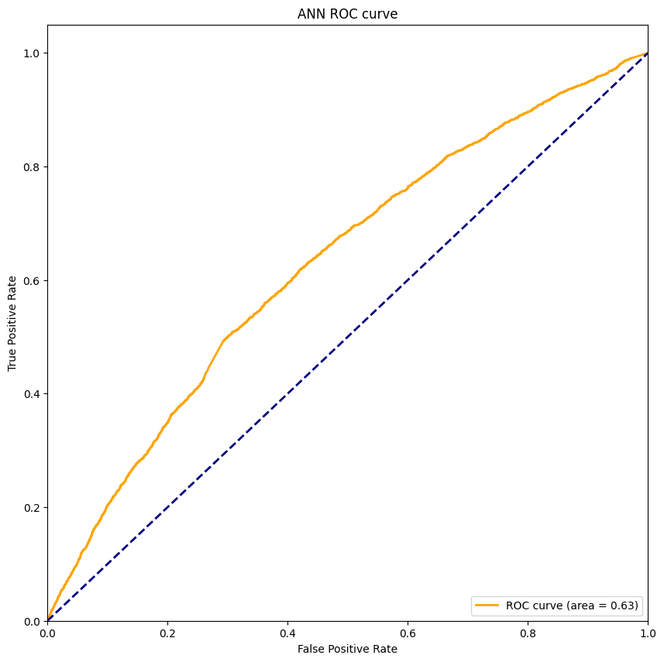
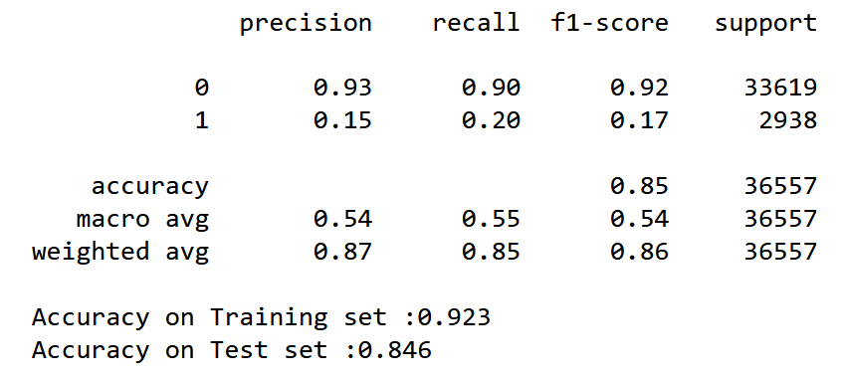
01. Project Intro | 02. EDA & Processing | 03. Modeling | 04. Result & Evaluation
Model(DL)
7. ANN
31
Notes:
타겟 데이터 설명

Slide 32
01. Project Intro | 02. EDA & Processing | 03. Modeling | 04. Result & Evaluation
Result
Accuracy & Recall
Recall(재현율) 지표는 모델이 양성인 것 중 양성으로 잘 맞춘 것에 대한 비율이므로 해당 지표가 가장 중요
(Recall: Test data기준 Class 1 중에 Class 1으로 잘 맞춘 비율 – 높을 수록 좋은 모델)
Accuracy의 경우 Random Forest가 0.927로 가장 높게 측정되었으나 Recall값은 Logistic Regression이 0.6으로 가장 높게 측정됨
Logistic Regression 의외의 모델들은 정확도는 높았으나 실제로는 대출상환을 하지 못한 사람들인 class 1을 잘 예측하지 못했다.
Evaluation
EDA를 통해 살펴 봤듯이 대출 상환 이행 여부에 따라 각 속성의 특징이 뚜렷한 것이 아니라 전체적인 양상이 비슷하게 나타나 분류를 잘 해내지 못 하는 것으로 해석 가능
따라서 정확한 예측 모델을 만들기 위해서는 현재 변수 외 다른 변수들이 추가되어야 할 것으로 보이며, 그 외 다양한 방식으로 변수 선택·파생 변수 생성 및 데이터 전처리를 통해 성능을 향상 시켜야 할 것으로 보임
상대적으로 Precision이 많이 떨어지는 한계가 있으므로 Class 1을 더 많이 포착해내는 것이 무척 중요할 때 활용할 수 있을 것이라 판단됨
32
Notes:
타겟 데이터 설명

Slide 33





01. Project Intro | 02. EDA & Processing | 03. Modeling | 04. Result & Evaluation
변수 간 상관계수 시각화
Future
Challenges
Bayesian Search 기법 적용을 통해 HPO 구하기
Random Forest에도 Grid Search 적용 후 비교
컬럼들 drop하지 않고 모델링 하는 등 다양한 시도
Tree 모델의 Feature importance 확인
Under Sampling 후 결과 비교
33
Notes:
타겟 데이터 설명

Slide 34
THANK YOU

